Slide 1



DIGIAGENTTI
digiopastusta arkikielellä
Hyvinvoiva Etelä-Pohjanmaa -hanke 2023-2025
Digiagentilla on pitkä käyttökokemus tietokoneista, mobiililaitteista
ja erilaisista digitaalisista palveluista ja niiden kehittämisestä sekä kouluttajana toimimisesta jo 1990-luvulta lähtien.
Notes:
Hei,
tervetuloa Digiagentin toimintamallia koskevaan esitykseen.
Nimeni on Päivi Kuoppamäki ja toimin Etelä-Pohjanmaan hyvinvointialueella käynnistyneessä Hyvinvoiva Etelä-Pohjanmaa hankkeessa digiagenttina.
Minulla on paljon käyttökokemusta erilaisista digitaalisista laitteista, palveluista ja sovelluksista.
Olen työskennellyt lähes 20 vuoden ajan tietoliikennealalla, jossa olin kehittämässä digipalveluita mm. sote-alalle ja toteutin useita erilaisia tapahtumia +65 ikäisille.
Olen toiminut myös kouluttajana ikääntyneille digipalveluihin, netin turvataitoihin ja mobiilipalveluihin liittyen.

Slide 2

Etelä-Pohjanmaan hyvinvointialue
Digiagentin toimintamalli
Hyvinvoiva Etelä-Pohjanmaa
2023-2025
Notes:
Tämä toimintamalli toteutetaan Hyvinvoiva Etelä-Pohjanmaa -hankkeessa.
Yhtenä hankkeen tavoitteista on luoda monistettavissa oleva toimintamalli digiagentti-toiminnalle.

Slide 3


DIGIAGENTIN TOIMENKUVA
Digiagentti toimii lähi- ja etätukena
    järjestöille Palvelutietovarantoon tutustumisessa, käyttöluvan hakuprosessissa, palveluiden kuvaamisessa sekä ylläpidossa
    asukkaille järjestöjen eri tilaisuuksissa, tapahtumissa, kirjastossa, asiointipisteissä tai muissa digitukeen liittyvissä paikoissa. Digiagentti on paikalla mm. opastamassa digitaalisia sote-palveluita.
Kohderyhminä ovat erityisesti ikäihmiset, pitkäaikaissairaat ja vammaiset
Notes:
Digiagentti toimii lähi- ja etätukena
- järjestöille Palvelutietovarantoon tutustumisessa, käyttöluvan hakuprosessissa, palveluiden kuvaamisessa sekä ylläpidossa
- asukkaille järjestöjen eri tilaisuuksissa, tapahtumissa, kirjastossa, asiointipisteissä tai muissa digitukeen liittyvissä paikoissa. Digiagentti on paikalla mm. opastamassa digitaalisia sote-palveluita.
Kohderyhminä ovat erityisesti ikäihmiset, pitkäaikaissairaat ja vammaiset

Slide 4

JÄRJESTÖT
Digiagentti
  käy esittäytymässä ja kertomassa Hyvinvoiva Etelä-Pohjanmaa –hankkeesta
  käy pitämässä mm. järjestön hallitukselle arkikielisen esittelyn palvelutietovarannosta (PTV) ja sen hyödyistä heille
  Kun järjestö päättää kuvata palvelunsa palvelutietovarantoon, digiagentti
  on ihan vierellä auttamassa ja opastamassa koko matkan ajan
    Digiagentin kanssa edetään kohta kohdalta niin kauan, että koko PTV-prosessi on saatu käytyä läpi > ei yksikseen, vaan Yhdessä!
Notes:
Digiagentti
- käy esittäytymässä ja kertomassa Hyvinvoiva Etelä-Pohjanmaa –hankkeesta
- käy pitämässä mm. järjestön hallitukselle arkikielisen esittelyn palvelutietovarannosta (PTV) ja sen hyödyistä heille
Kun järjestö päättää kuvata palvelunsa palvelutietovarantoon, digiagentti
- on ihan vierellä auttamassa ja opastamassa koko matkan ajan eli digiagentin kanssa edetään kohta kohdalta niin kauan, että koko PTV-prosessi on saatu käytyä läpi
Tämän ei siis tarvitse tapahtua yksin, vaan Yhdessä!

Slide 5
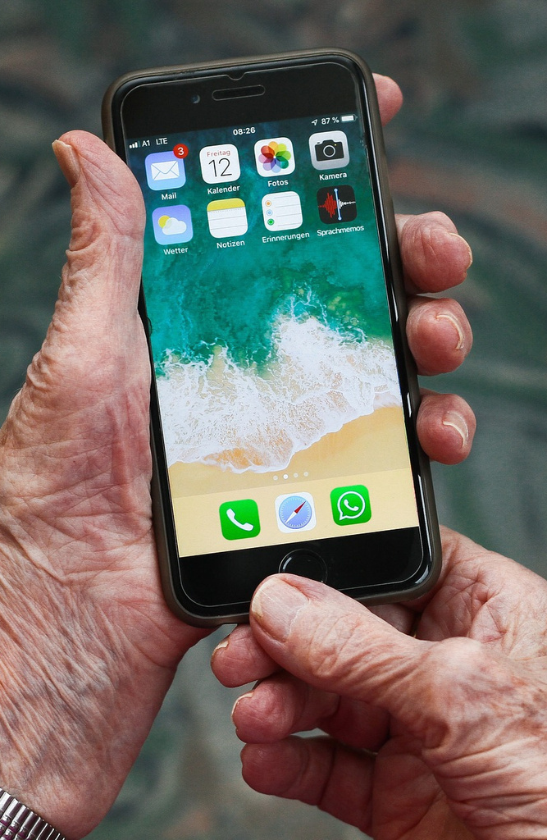
ASUKKAAT | DIGITAALISET PALVELUT
Digiagentti on kutsuttaessa paikalla järjestöjen tilaisuuksissa ja/tai tapahtumissa tai muissa asiointipisteissä (esim. kirjastot)
opastamassa tulevien ja nykyisten digitaalisten sote-palveluiden käyttöä kuten Kanta.fi, Omaolo.fi
vastaamassa mieltä askarruttaviin laitteita ja niiden käyttöä tai tietoturvaa koskeviin kysymyksiin
rohkaisijana käyttää jotain palvelua* ensi kertaa
*Mobiilipalveluissa kuten mobiilivarmenteen ja verkkopankkiyhteyden muodostamisessa toimii enemmänkin rohkaisevana tukena käyttää uusia jo hankittuja tunnuksiaan ensi kerran.
Notes:
Digiagentti on kutsuttaessa paikalla järjestöjen tilaisuuksissa ja/tai tapahtumissa tai muissa asiointipisteissä (esim. kirjastot)
- opastamassa tulevien ja nykyisten digitaalisten sote-palveluiden käyttöä kuten Kanta.fi, Omaolo.fi
- vastaamassa mieltä askarruttaviin laitteita ja niiden käyttöä tai tietoturvaa koskeviin kysymyksiin
- rohkaisijana käyttää jotain palvelua* ensi kertaa
Tällainen palvelu voi olla esimerkiksi mobiilipalveluissa kuten mobiilivarmenteen ja verkkopankkiyhteyden muodostaminen, jossa digiagentti toimii enemmänkin rohkaisevana tukena käyttää uusia jo hankittuja tunnuksiaan ensi kerran.

Slide 6
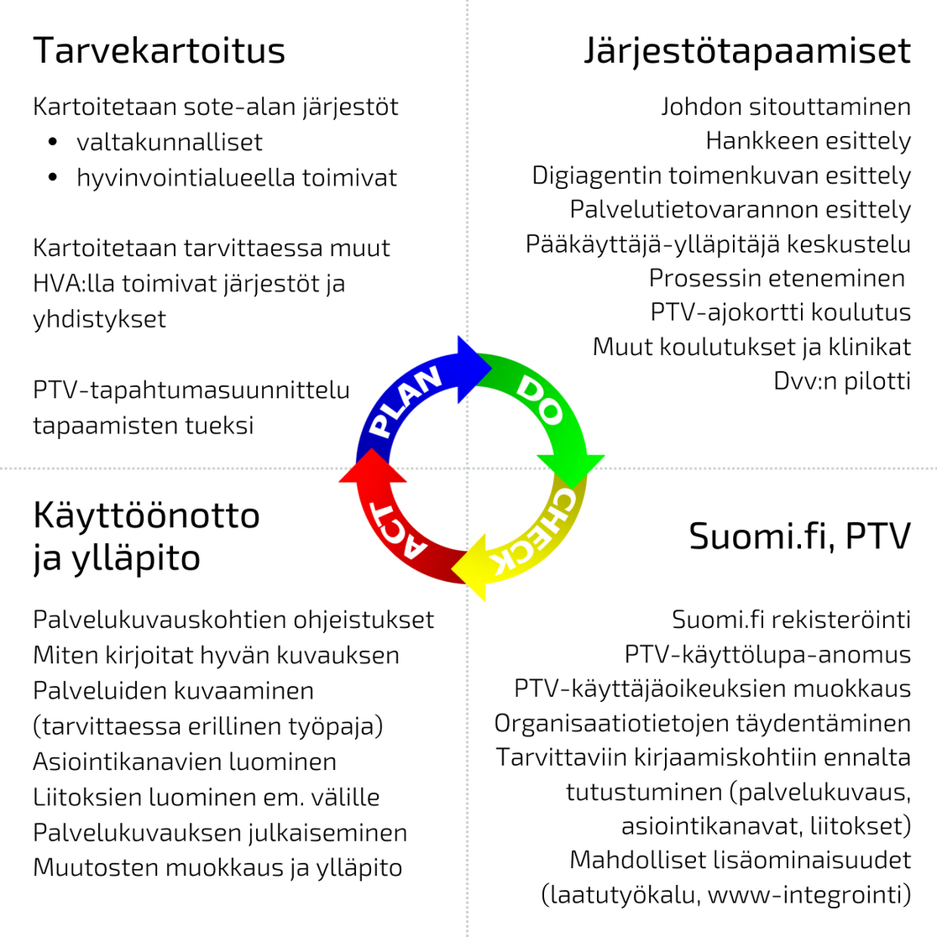
PTV-TUKI JÄRJESTÖILLE
Prosessissa eteneminen perustuu Demingin laatuympyrään, jossa toiminnan kehittäminen perustuu ajatukseen
jatkuvasta oppimisesta ja parantamisesta
yhdessä, ei yksin!
Notes:
PTV-tukeen liittyvän prosessin kuvauksessa hyödynnämme Demingin laatuympyrää, jossa toiminnan kehittäminen perustuu ajatukseen jatkuvasta oppimisesta ja parantamisesta - yhdessä, ei yksin
Digiagentin toimenkuvassa PTV-prosessi alkaa tarvekartoituksella. Omalta alueelta kannattaa kontaktoida ensin sellainen taho, jonka toimintaan liittyy muitakin sote-alan järjestöjä. Etelä-Pohjanmaan hyvinvointialueen kohdalla tällainen taho oli Sosiaali- ja terveysalan Järjestötalo Seinäjoella. Tämän rinnalla hankkeessa PTV-asioiden kanssa tekemisissä olevat perustivat hankkeeseen sisäisen PTV-tiimin ja miettivät miten he voisivat osaltaan vaikuttaa siihen, että PTV:n tunnettuus ja tärkeys kasvaisi järjestöissä. Tämän ansiosta PTV-tiimi järjesti kolme eri Teams-tapahtumaa kolmelle eri kohderyhmälle: Järjestöille, seurakunnille ja kunnille. Niiden on tarkoitus toistua sekä kevät- että syyskaudella.
2. vaiheessa käydään järjestössä esittäytymässä (esim. hallitukselle) ja keskustellaan PTV:sta, siihen liittyvästä prosessista, koulutuksista, Dvv:n pilotista sekä digiagentin lähituen tarpeesta
3. vaiheessa rekisteröidytään Suomi.fi palveluhallintaan (jos sitä ei vielä ole tehty) ja käynnistetään PTV:n käyttölupaan liittyvä hakuprosessi. Luvan saapumisen jälkeen täydennetään organisaatiotietoja ja käyttäjäoikeuksia ja tutustutaan tuleviin kirjaamiskohtiin (palvelukuvaus, asiointikanavat, liitokset) ja keskustellaan myös mahdollisista lisäominaisuuksista kuten laatutyökalu, www-integraatio.
4. vaiheessa keskitytään käyttöönottoon ja ylläpitoon liittyviin asioihin (palvelukuvaus, asiointikanavat, liitokset, tietojen päivittäminen ja arkistointi, muut muutostilanteet ja lisäominaisuuksien hyödyntäminen.
Tämän prosessin avulla järjestö saa kuvattua palvelunsa sellaisessa muodossa kuin palvelutietovaranto sitä edellyttää ja tiedot ovat näin kaikkien saatavilla. Lisäksi prosessia ei tarvitse käynnistää yksin vaan YHDESSÄ digiagentin opastuksella!

Slide 7
YHTEYSTIEDOT
Päivi Kuoppamäki
Digiagentti
050 4742 852
paivi.kuoppamaki@hyvaep.fi
linkedin.com/in/pkuoppamaki
Hyvinvoiva Etelä-Pohjanmaa -hanke
Notes:
Ethän epäröi olla yhteydessä, kun haluat kuulla lisää miten toimintamallin toteutus edistyy ja mitä olemme saaneet aikaan.
Tavoitat minut oheisista yhteystiedoista.

